Slide 1

Finance diary
Hernandez Luviano Oscar

Slide 2

Finance diary
APLICACIÓN DE FINANZAS PERSONALES QUE TE PERMITIRÁ LLEVAR UN REGISTRO DE TUS GASTOS
te permitirá realizar inversiones de bajo riego
Tu dinero no se va a devaluar, invierte y le ganaras a la inflación

Slide 3
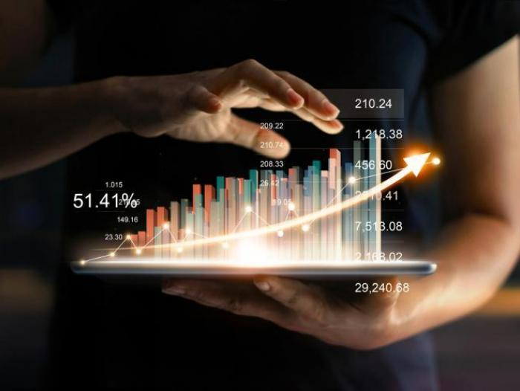
Estadísticas del sector financiero
La industria de las aplicaciones financieras se encuentra en medio de un crecimiento asombroso en la adopción global, del 16% en 2015 al 64% en 2019
Las aplicaciones financieras son de las más demandadas del mercado, ya que nos pueden ayudar en nuestras gestiones diarias y con nuestras finanzas personales.

Slide 4

¿Qué hace?
Es una aplicación que le permitirá a la gente tener un mejor control de sus gastos al ingresarlos y categorizarlos.
Le dará consejos al usuario sobre como invertir su dinero para que no solo se quede en ahorro.
La aplicación le permitirá realizar inversiones de manera sencilla y segura

Slide 5

Relevancia en la sociedad
Está dirigida a mayores de edad, que cuenten con RFC y que quiera invertir sus ahorros.
El propósito de esa aplicación es hacer que la gente que invierte y no invierte lo haga desde nuestra aplicación de manera muy sencilla haciendo que el invertir y ahorrar se vuelva un hábito.

Slide 6
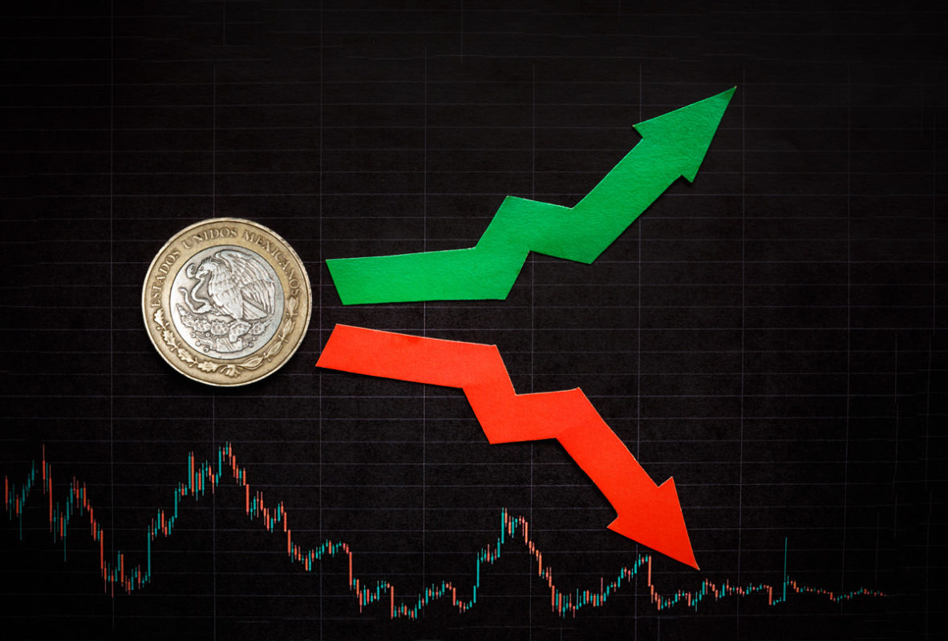
Origen de la aplicación
En México la cultura de ahorro o inversión es muy baja y el crear una aplicación que le permita al usuario ahorrar e invertir de una manera muy sencilla hará que este hábito incremente y por ende generará una mejor economía en el país, de esta manera todos ganan y no se afecta a nadie.

Slide 7

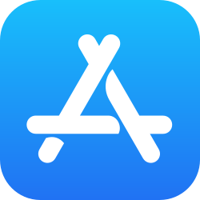

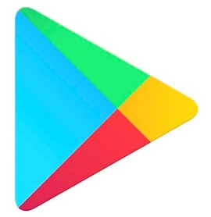
Patentes y distribución
Se espera diseñar y patentar un algoritmo para que con base a tu inversión se genere una búsqueda, compare y te entregue el mejor rendimiento.
Está aplicación se planea realizar para dispositivos Android y IOS
Se distribuirá en la App Store y en la Play Store, será una aplicación totalmente gratis.

Slide 8


Temas legales
Los instrumentos de inversión que se utilizarán en la plataforma son de bajo riego y se encuentran en la categoría de deuda.
Al ser una inversión es necesario declarar ante el SAT los impuestos por lo que se cobrará el ISR de cada inversión que se realice.

Slide 9


FODA
Fortalezas
Es una aplicación que le agrega valor al tener una app de control de gastos.
Las inversiones se realizan de manera muy sencilla.
La gente, los bancos y nosotros como empresa ganamos dinero sin necesidad de afectar a otros.
La gente generará una cultura de ahorro.
La gente aprenderá a invertir de manera sencilla.
Oportunidades
Generar alianzas con bancos y recibir una buena comisión por recomendar sus productos.
Obtener datos sobre en que gasta la gente para realizar análisis y generar oportunidades en otros mercados.
Hacer que la gente tenga unas buenas finanzas personales.

Slide 10


FODA
Debilidades
Depende de si los bancos quieren generar las alianzas o no.
Depende del mercado financiero, existirán veces en las cuales no exista muchas ganancias.
Para poder mantenerse es necesario contar con una buena base de usuarios.
Amenazas
El mercado financiero puede ir a la baja tanto que nos genere perdidas.
Se manejará información muy delicada y los ciberdelincuentes estarán atacando el sistema para vulnerarlo.

Slide 11
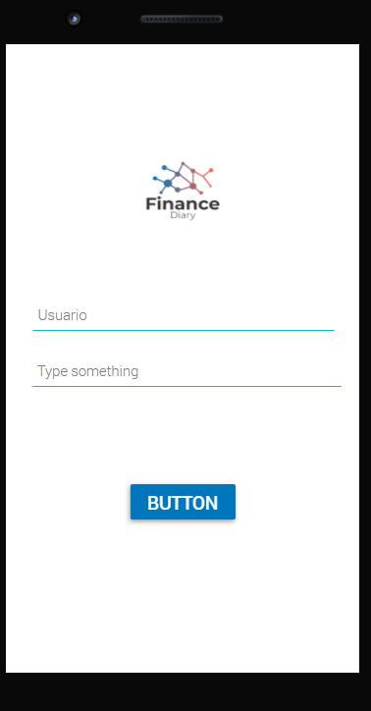
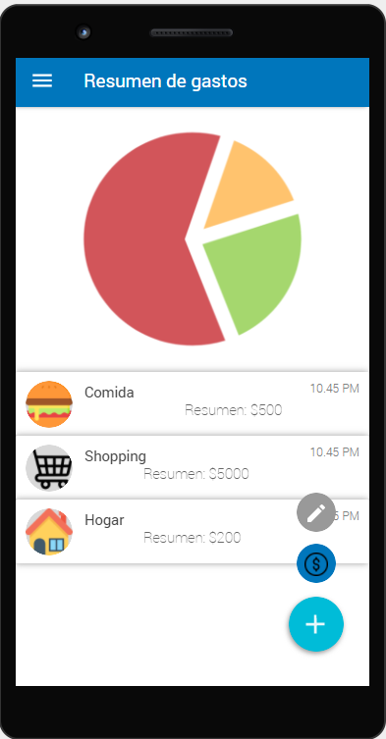
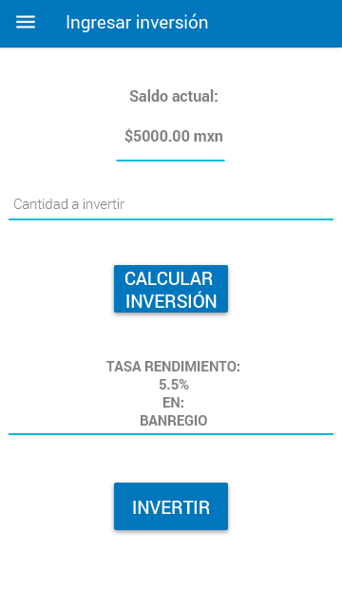
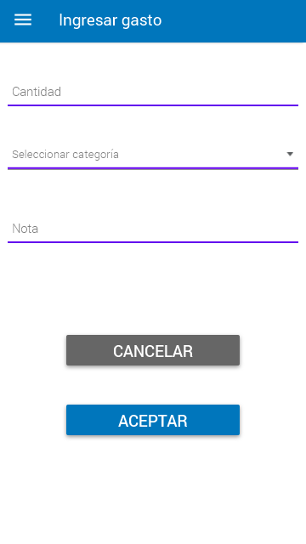
Tecnologías

Slide 12
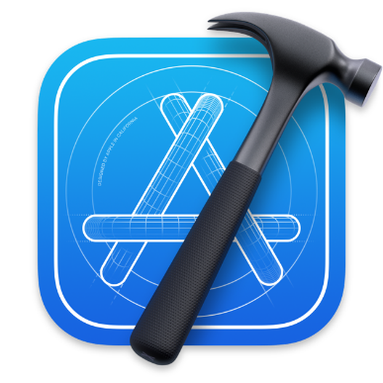

tecnologías
Esta aplicación planea ser desarrollada de forma nativa. Para dispositivos Android se planea desarrollar en Kotlin utilizando la IDE de Androd Studio y para los dispositivos IOS se planea desarrollar en Swift utilizando la IDE de XCode.

Slide 13

Tecnologías
La aplicación funcionará únicamente con datos.
Esta aplicación no interactúa con otras aplicaciones de manera directa, pero sí interactuaría con las APIs de cada uno de los bancos a los cuales se afiliará.

Slide 14
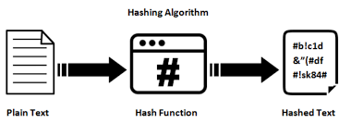
fortalezas y riesgos de seguridad
Esta aplicación va a requerir de un buen sistema de seguridad para almacenar los datos del usuario.
Los datos que se utilizan son información privada y sensible, estos datos son:
Cantidad de dinero disponible del usuario.
Información bancaria.
Transacciones de gastos e inversión.
Datos personales
El sistema que se planea es almacenar los datos, pero cifrarlos con una función hash en la base de datos y al momento de que el usuario quiera obtener su información con una llave se van a cifrar esos datos hasta su aplicación.

Slide 15

Equipo de desarrollo
El equipo que conformaría el desarrollo de esta aplicación sería:
• Un ingeniero especializado en bases de datos.
• Un desarrollador especialista en IOS (Swift) y Android (Kotlin).
• Un arquitecto de aplicaciones móviles.
• Un diseñador de UI y UX.
• Un ingeniero especializado en desarrollo de algoritmos.
• Licenciado en contaduría.
• Licenciado en Finanzas.

Slide 16

Mejora y costos
Para el costo del desarrollo de se consideraron los siguientes parámetros:
Buena relación calidad/precio
Aplicación Android + iOS
Interfaz sencilla
Compras dentro de la app
Sistema de login con email
Los usuarios tienen sus propios perfiles
Necesita un panel de administración
Un único idioma
El costo estimado fue de $144,000 mxn
https://www.cuantocuestamiapp.com.mx/

Slide 17
Mantenimiento aplicación
Un ingeniero de planta con conocimiento de desarrollo de aplicaciones nivel senior – $40,000 mxn mensuales
Servicios de amazon AWS S3 para solicitudes PUT, COPY, POST LIST (por 1000 solicitudes) - 0,005 USD
Servicios de amazon AWS S3 para solicitudes GET, SELECT y el resto de las solicitudes (por 1000 solicitudes) – 0.0004 USD
Contador para la declaración de impuestos – $13,000 mxn mensuales
Ingeniero de Bases de Datos - $30,000 mxn mensuales

Slide 18
Conclusiones
Esta propuesta me permitió comprender como es que una aplicación se desarrolla desde cero, el cómo desarrollar una idea hasta materializarla de una manera previa al desarrollo de la aplicación. Aprendí a utilizar herramientas para realizar pruebas de concepto de GUI, el cómo es la arquitectura de una aplicación móvil y como establecer una idea a un proyecto viable, también comprendí las implicaciones tanto legales como ingenieriles para pueda ser viable. De igual manera investigué y aprendí como es que se tiene que fijar el precio en una aplicación y como se pueden generar ingresos desde una aplicación.
Como ingenieros que se quieren dedicar a la parte de desarrollo es muy importante especializarse en un área como desarrollo de aplicaciones, bases de datos, project managment, backend o frontend y hasta en la parte de desarrollo de algoritmos ya que uno no puede abarcar todas las áreas, pero sí es importante tener una noción de cada una de estas áreas para poder trabajar de mejor manera en los equipos multidisciplinarios que nos toquen y así complementar los conocimientos de unos con los otros.

